Slide 1
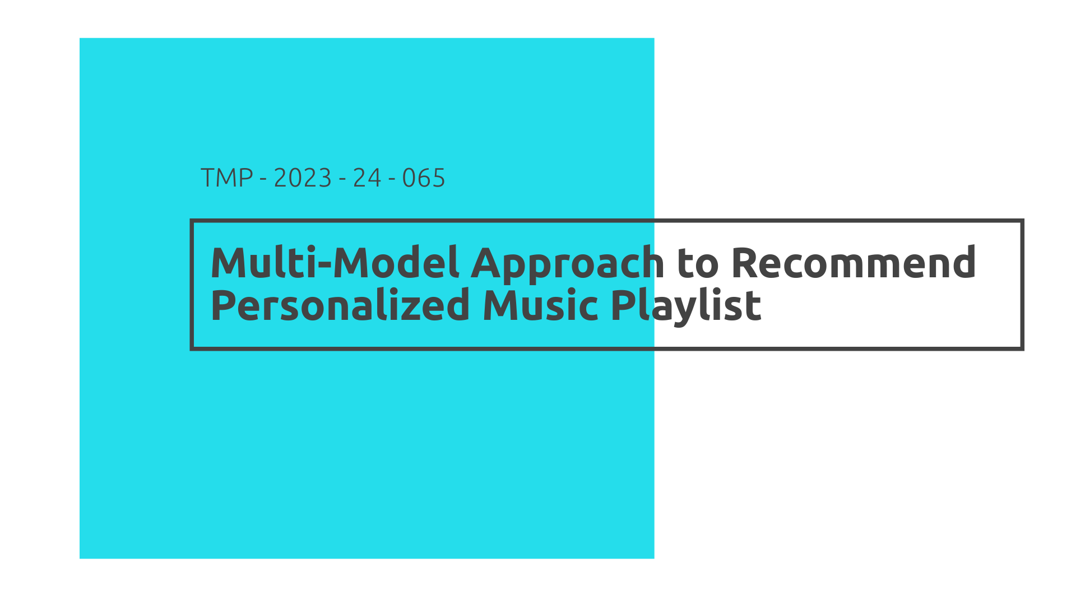

Slide 2


Slide 3
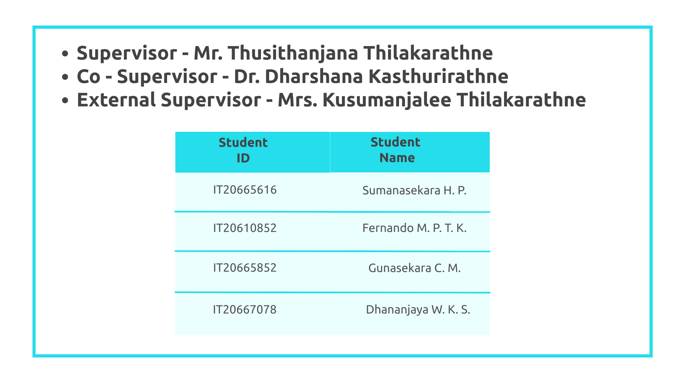

Slide 4
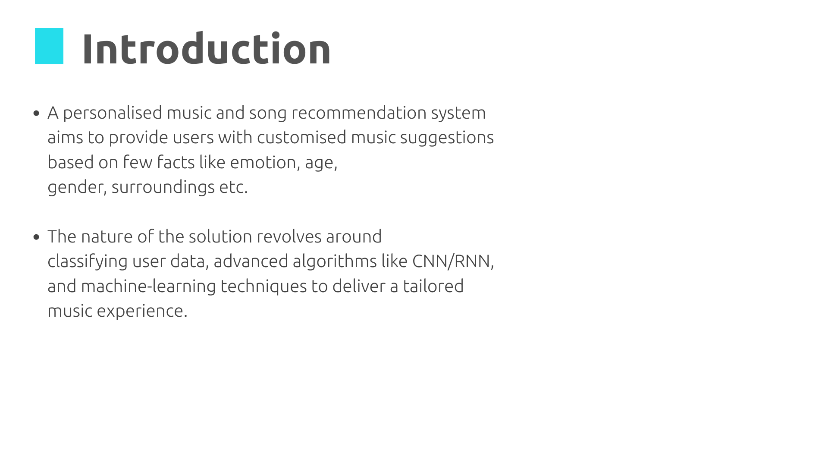


Slide 5
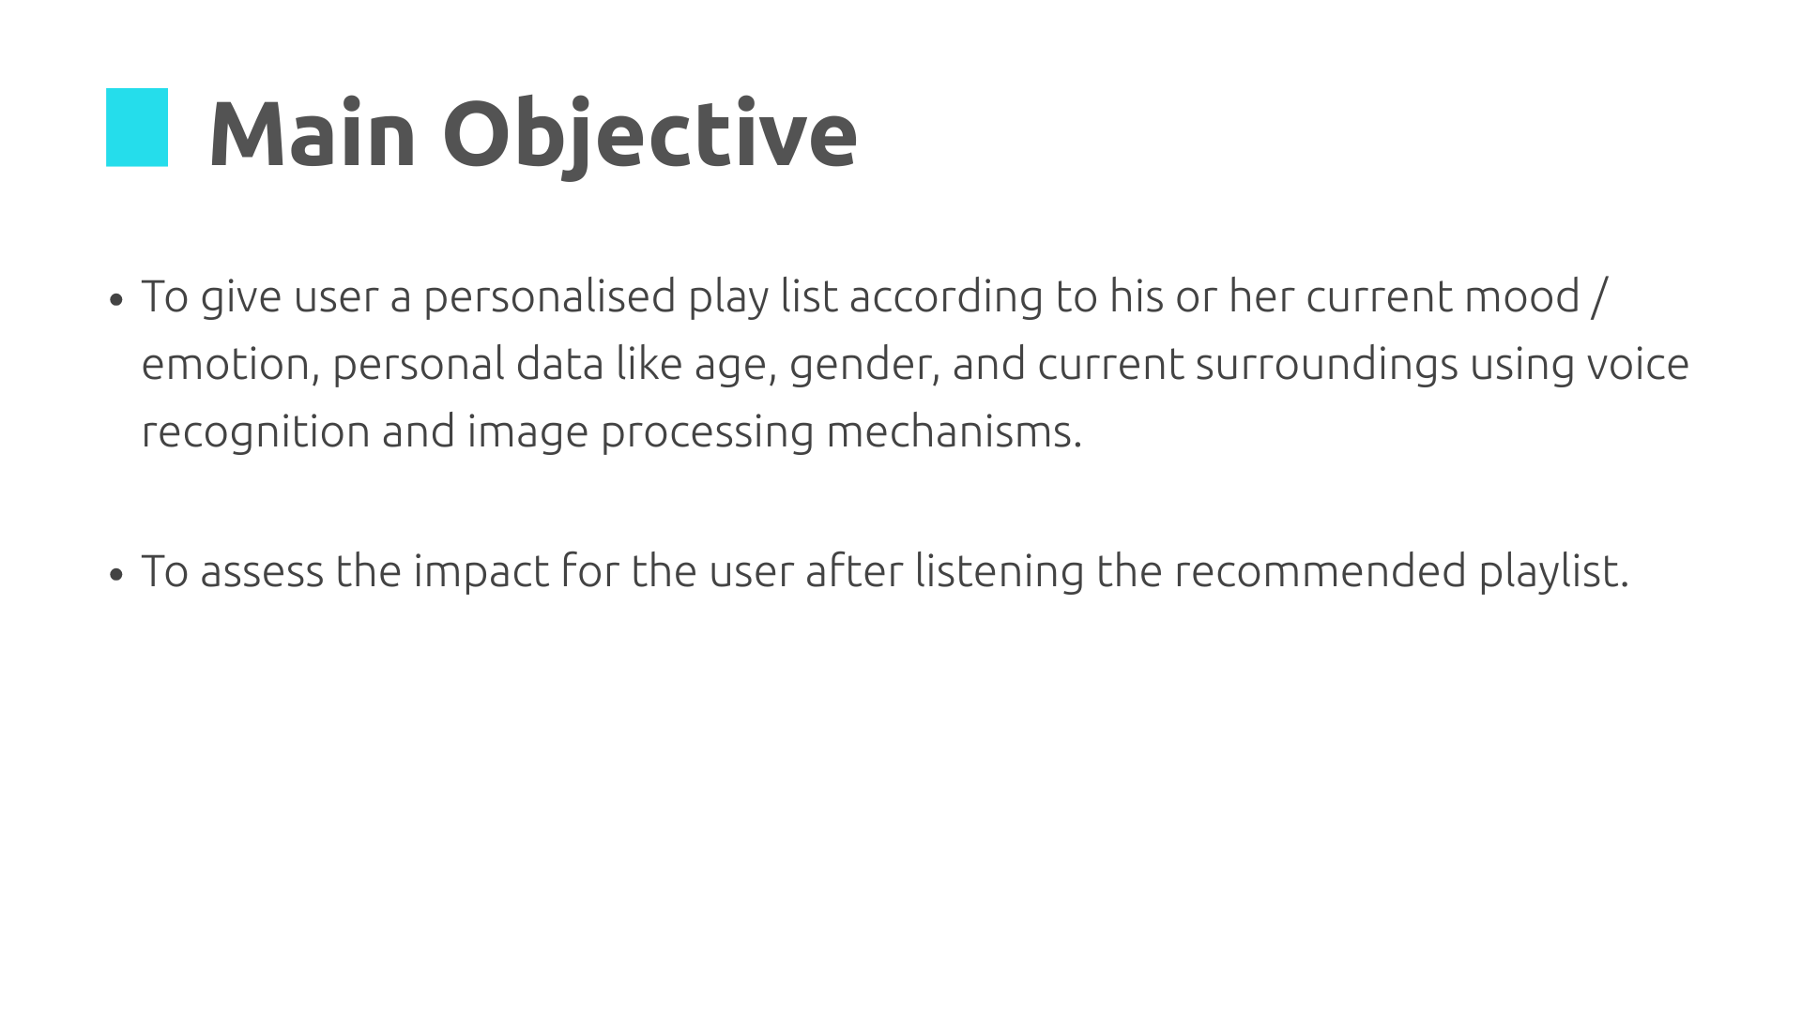

Slide 6
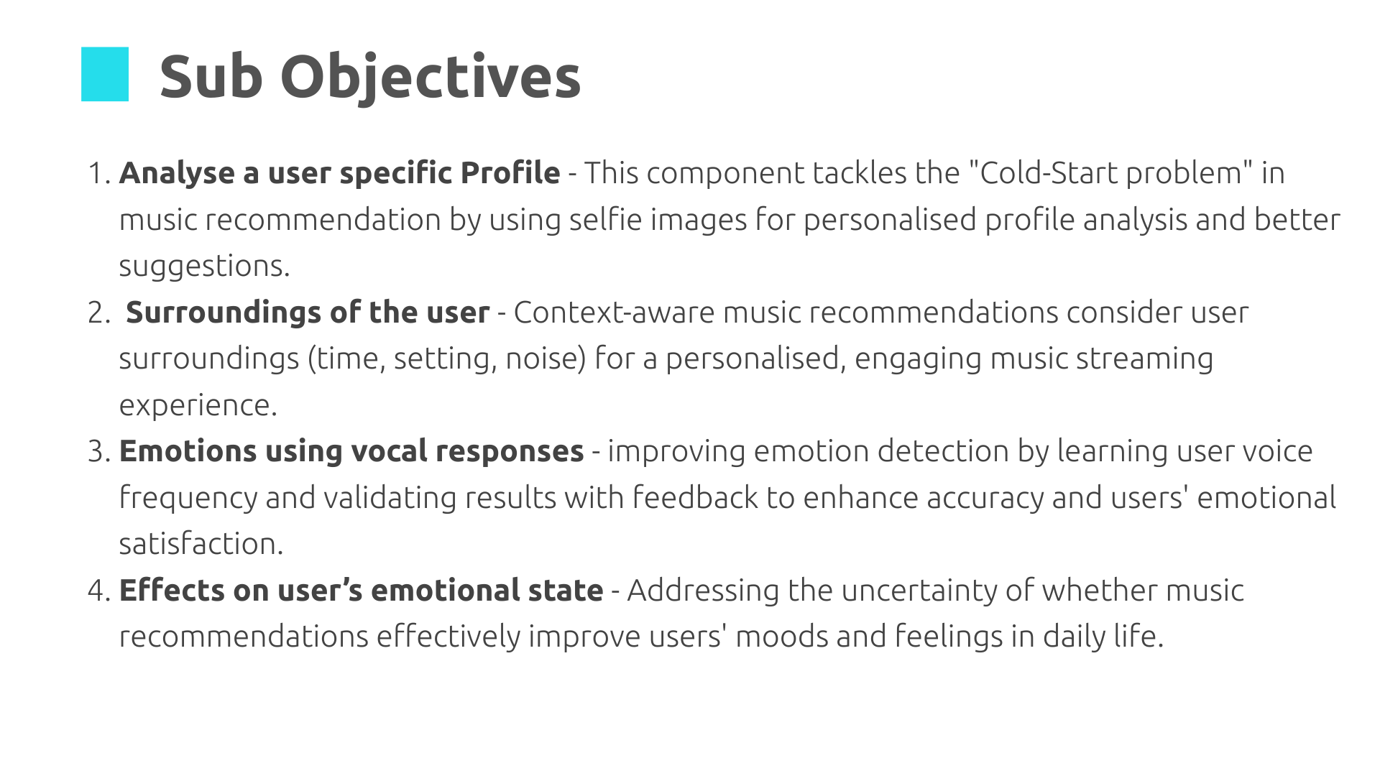

Slide 7
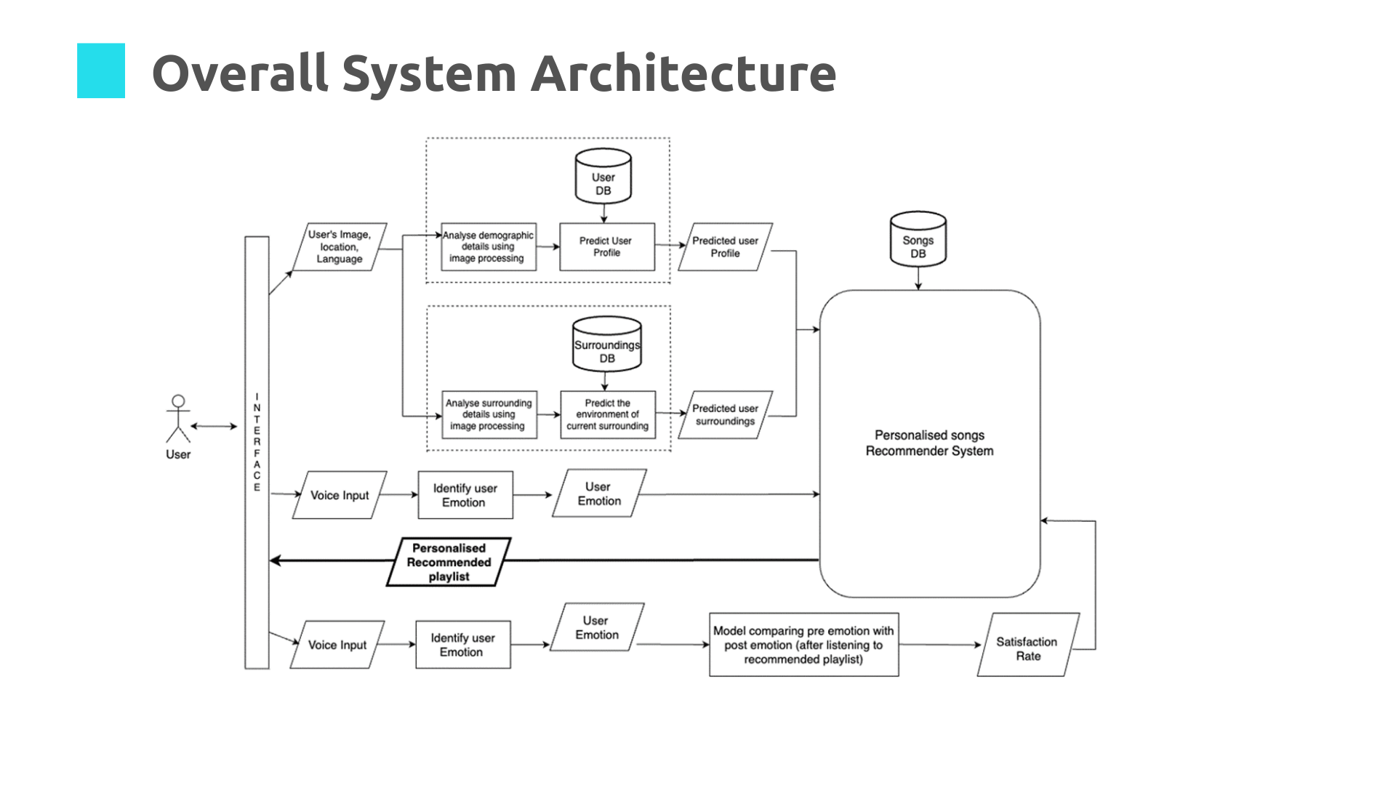

Slide 8

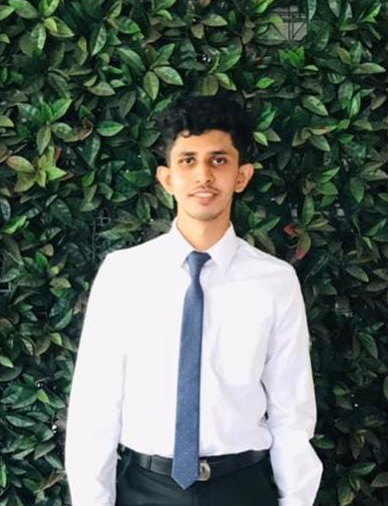
IT20665852 | Gunasekara C. M. | TMP-2023-24-065

Slide 9
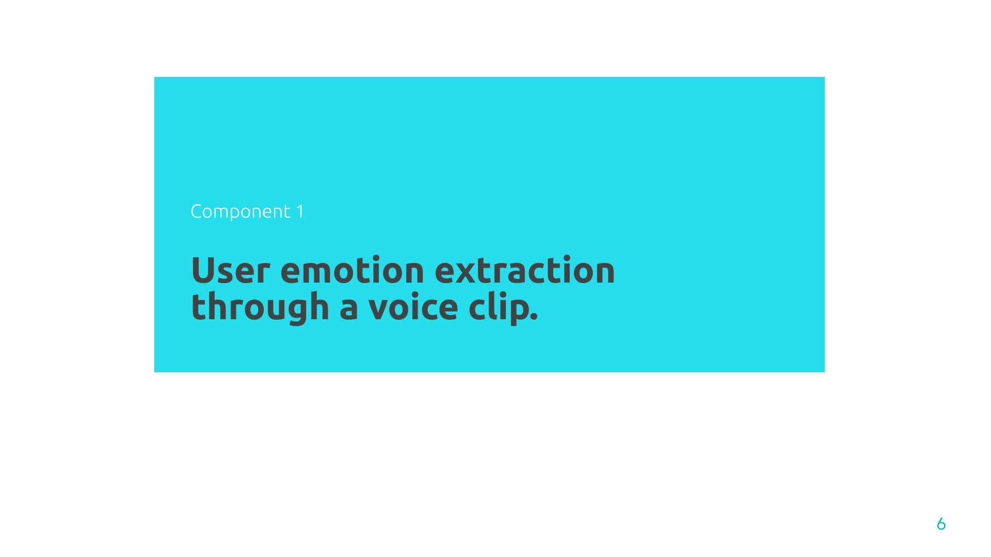
IT20665852 | Gunasekara C. M. | TMP-2023-24-065

Slide 10
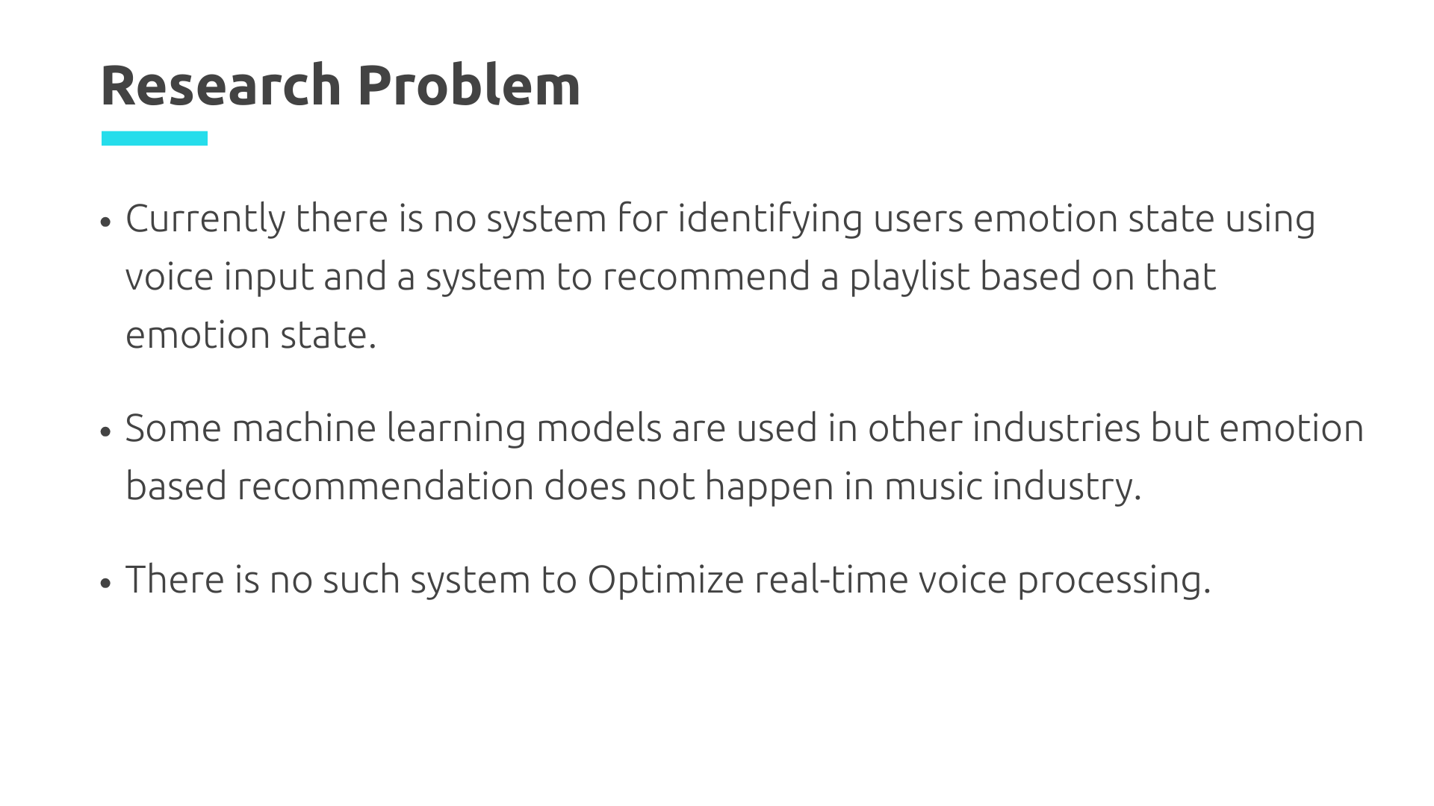
IT20665852 | Gunasekara C. M. | TMP-2023-24-065

Slide 11
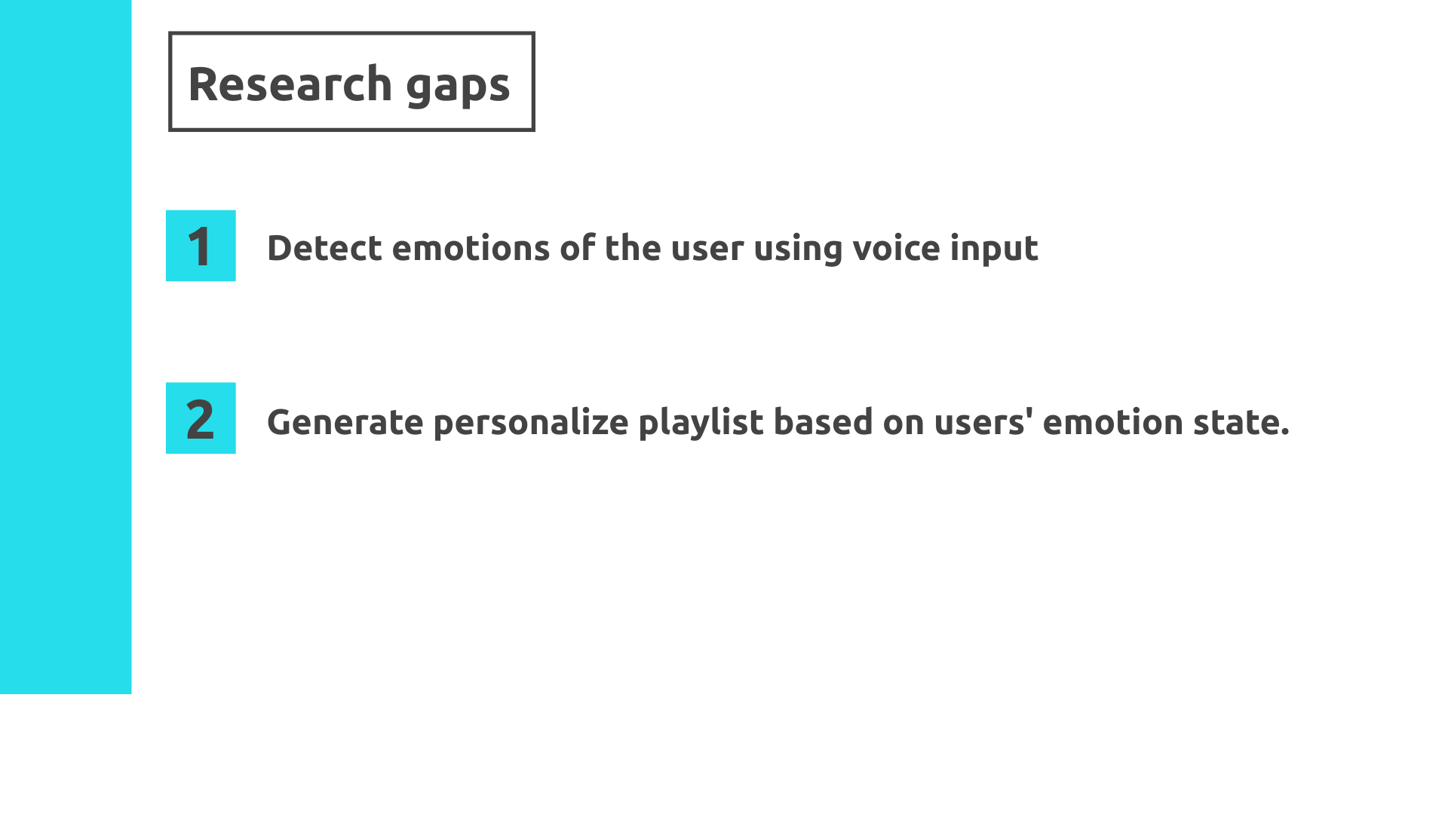
IT20665852 | Gunasekara C. M. | TMP-2023-24-065

Slide 12
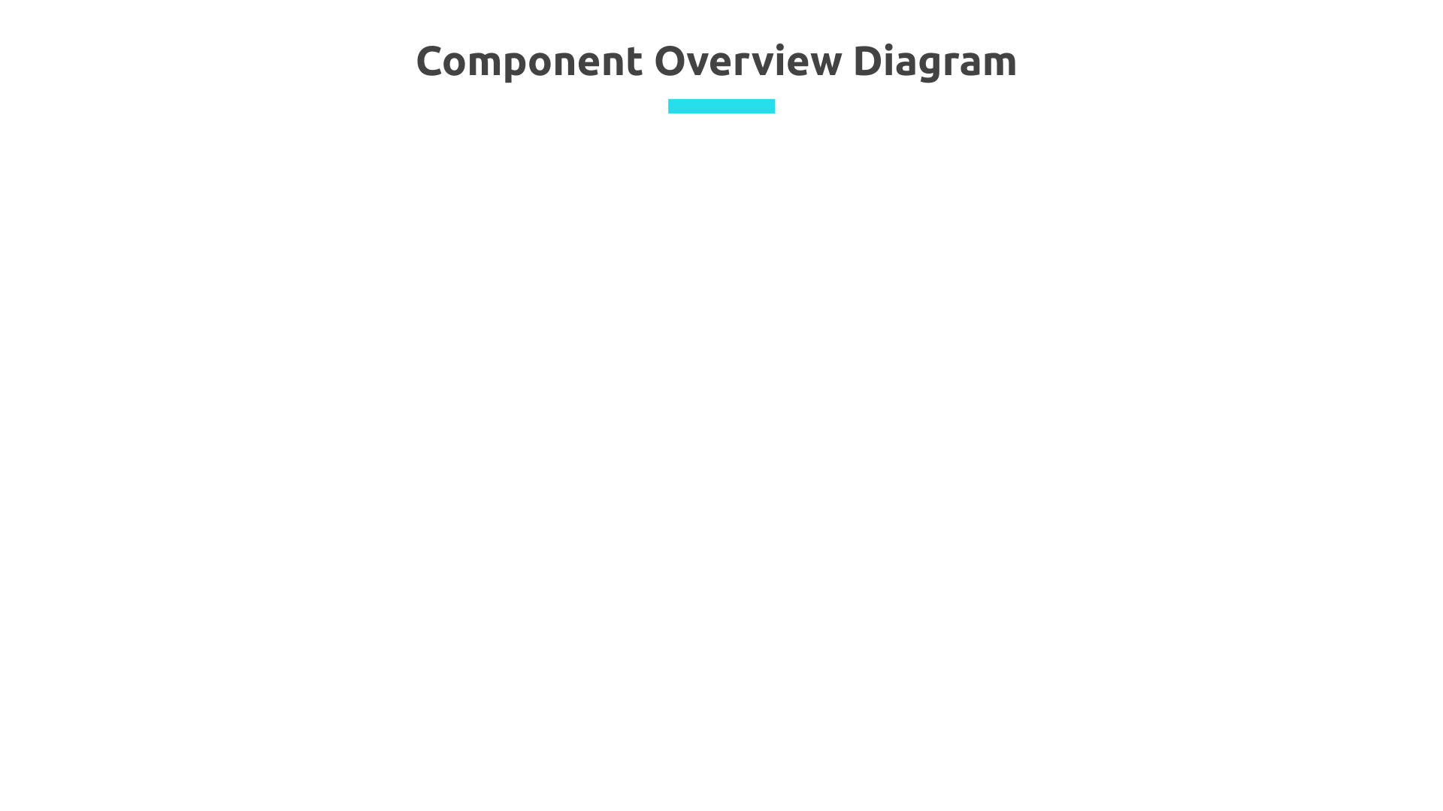
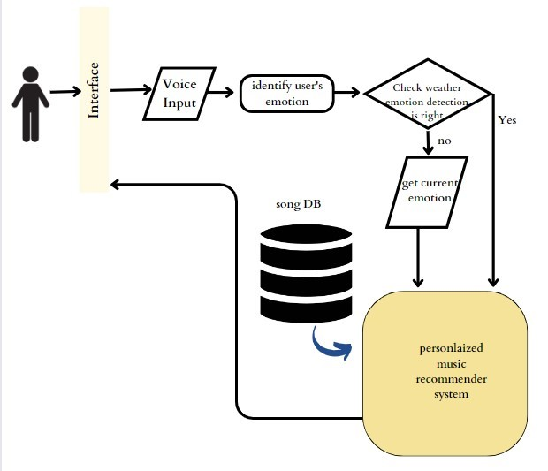
IT20665852 | Gunasekara C. M. | TMP-2023-24-065

Slide 13
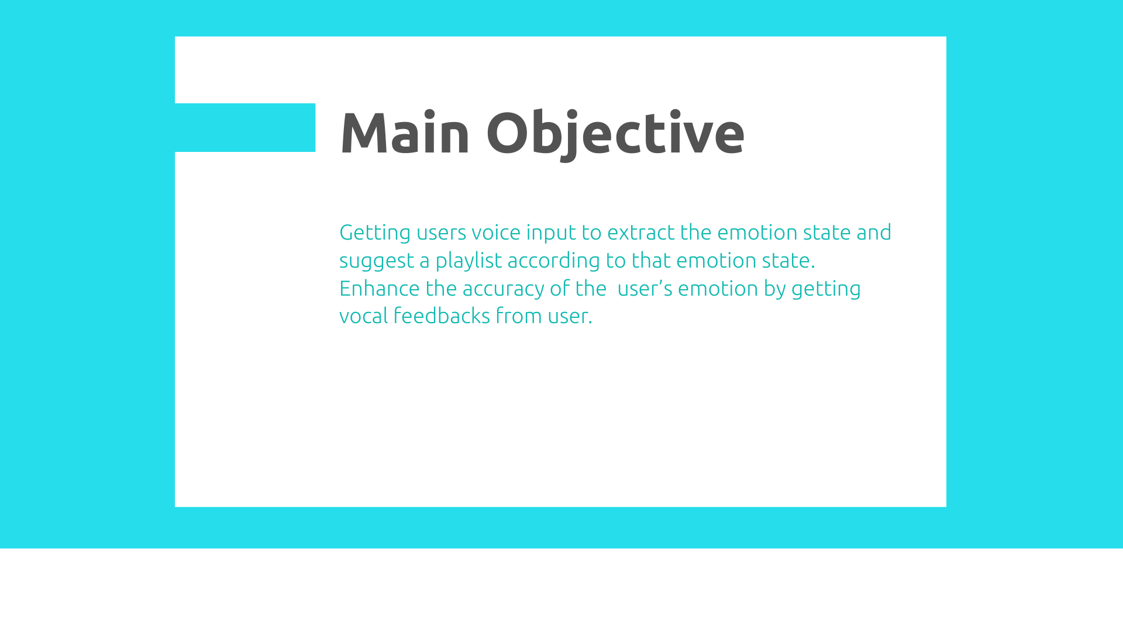
IT20665852 | Gunasekara C. M. | TMP-2023-24-065

Slide 14
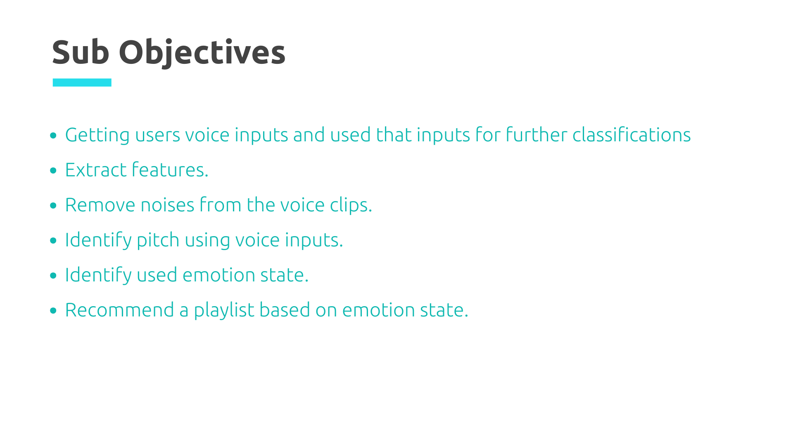
IT20665852 | Gunasekara C. M. | TMP-2023-24-065

Slide 15
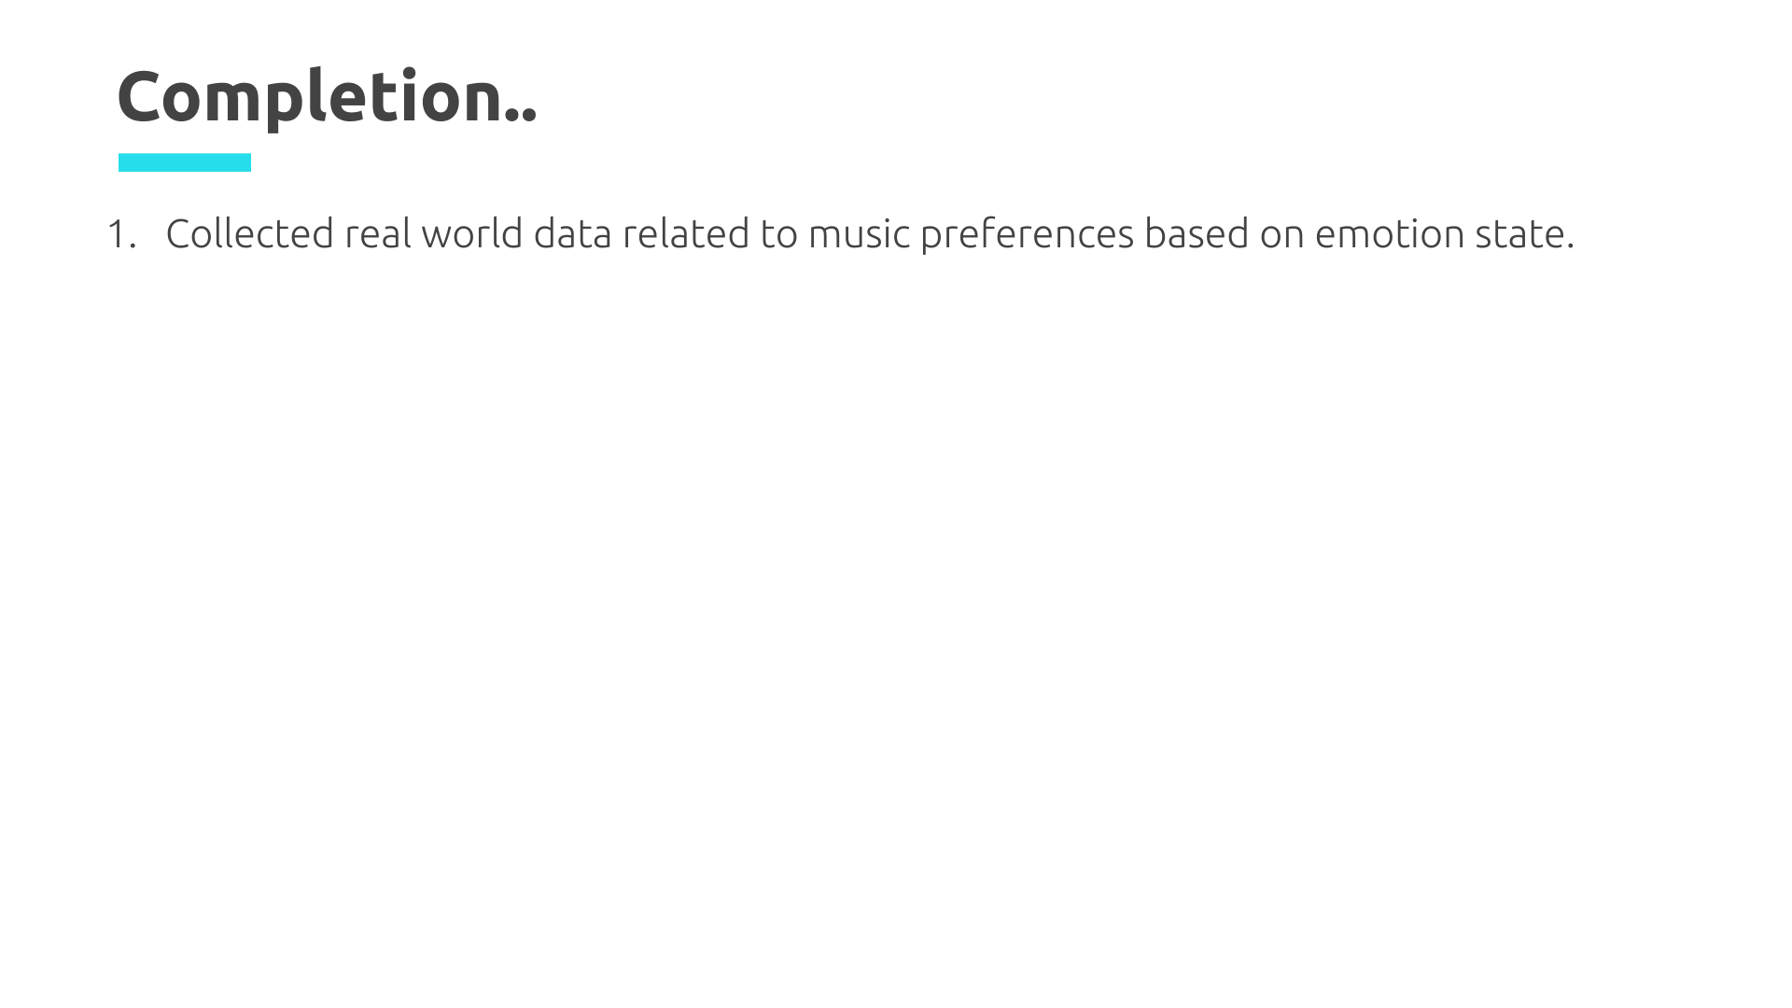
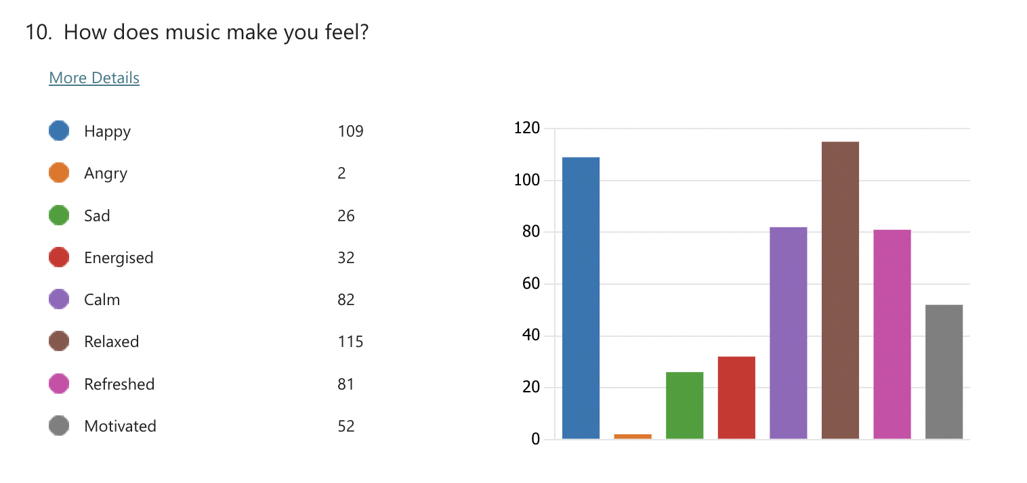
IT20665852 | Gunasekara C. M. | TMP-2023-24-065

Slide 16
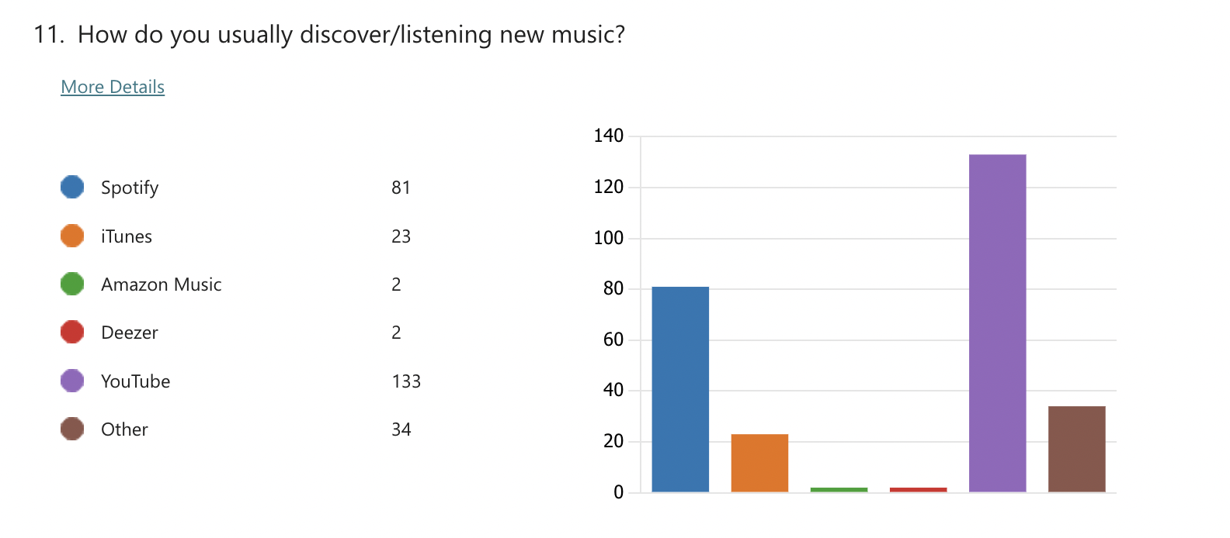
IT20665852 | Gunasekara C. M. | TMP-2023-24-065

Slide 17
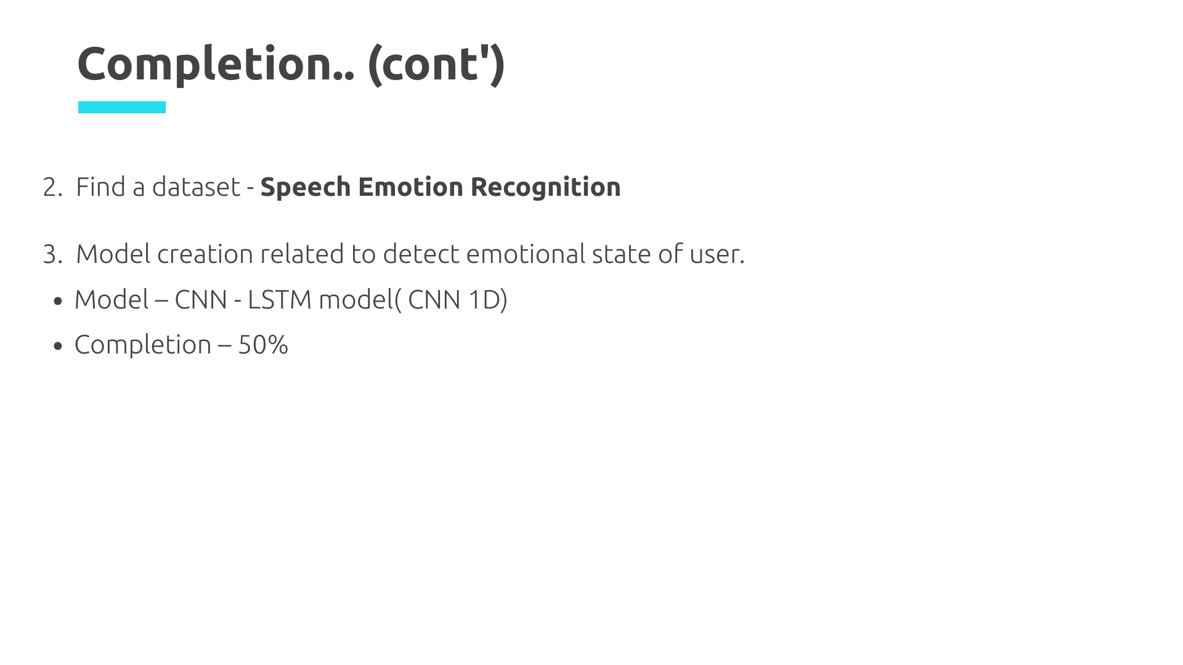
IT20665852 | Gunasekara C. M. | TMP-2023-24-065

Slide 18
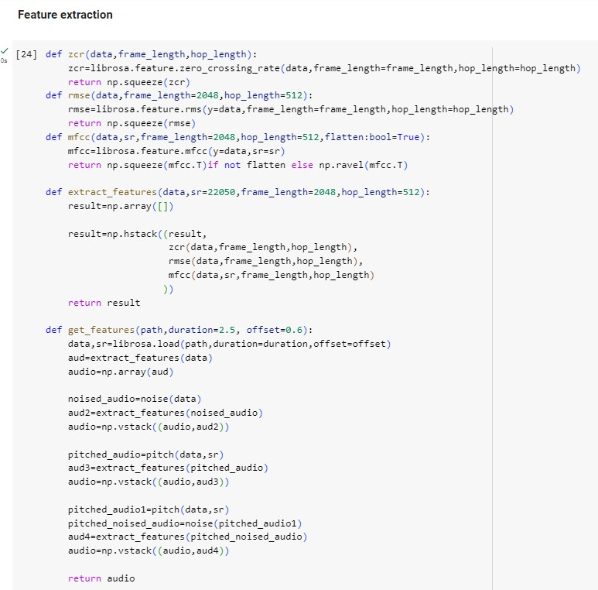
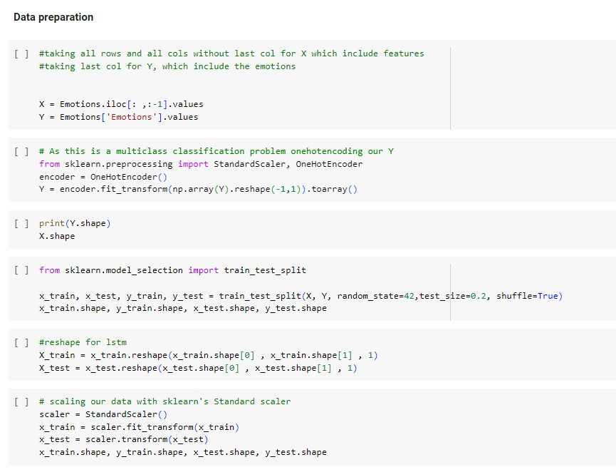
IT20665852 | Gunasekara C. M. | TMP-2023-24-065

Slide 19
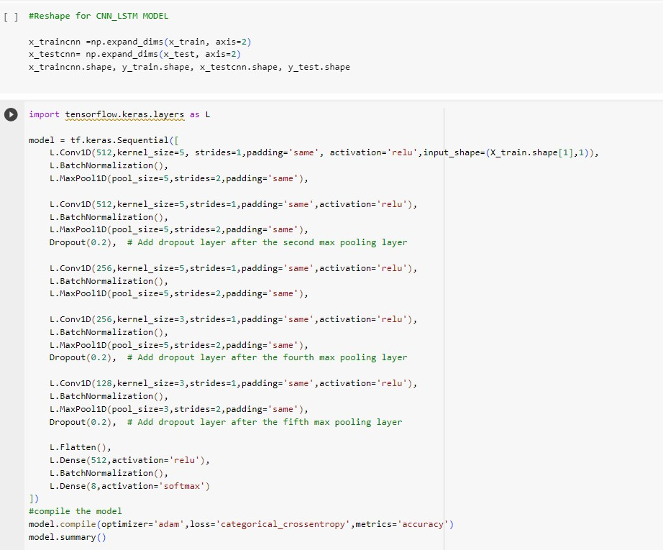
IT20665852 | Gunasekara C. M. | TMP-2023-24-065

Slide 20
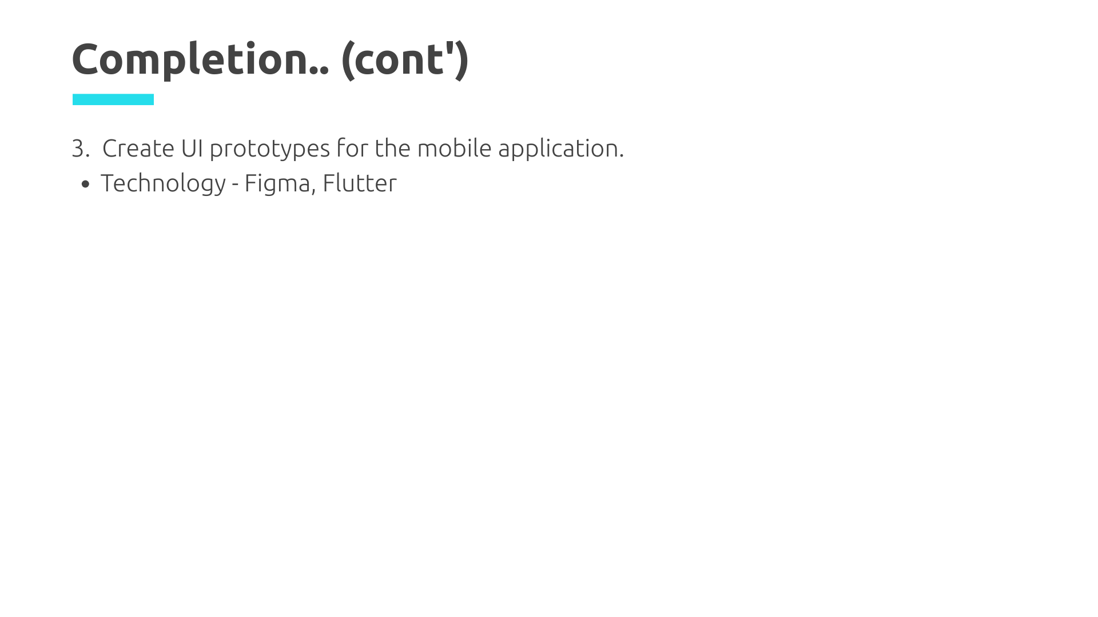

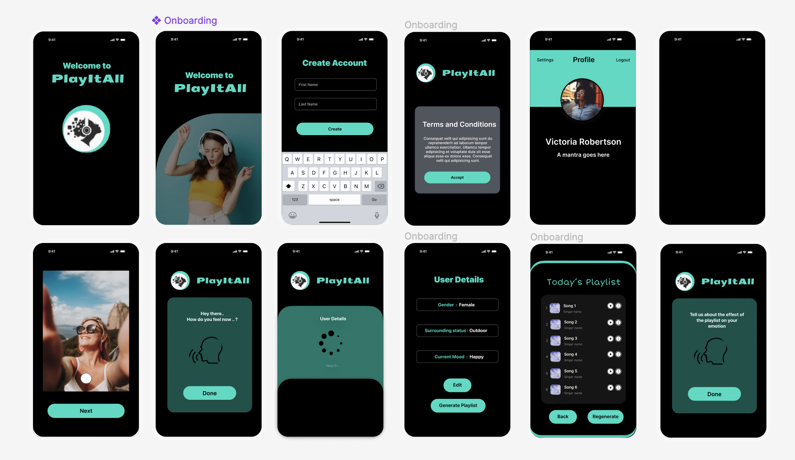
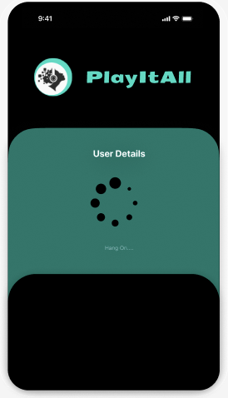
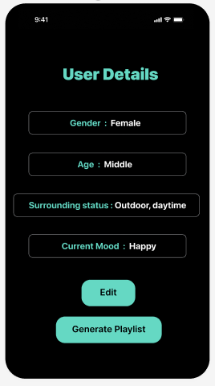
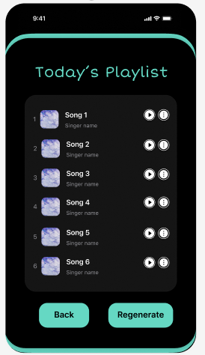
IT20665616 | Sumanasekara H P | TMP-2023-24-065

Slide 21
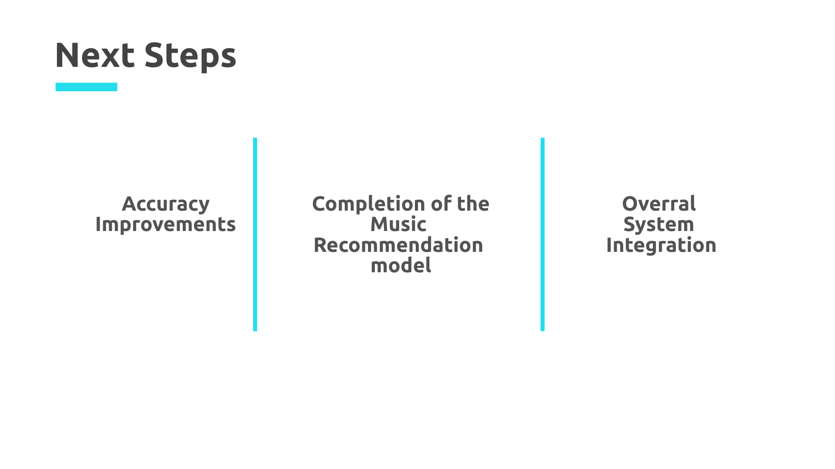
IT20665852 | Gunasekara C. M. | TMP-2023-24-065

Slide 22

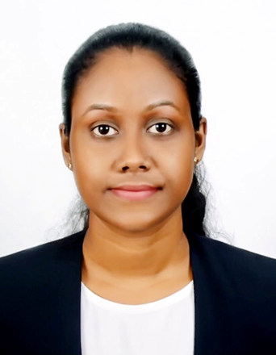
IT20610852 | Fernando M. P. T. K. | TMP-2023-24-065

Slide 23
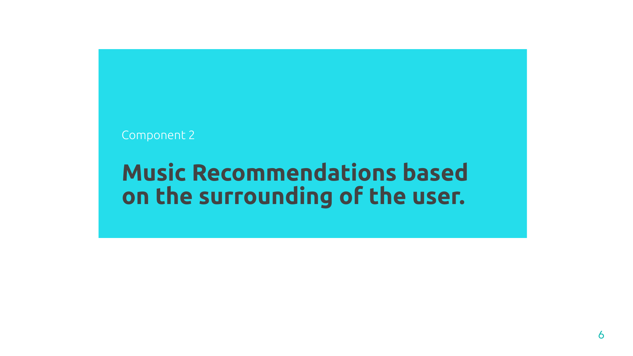
IT20610852 | Fernando M. P. T. K. | TMP-2023-24-065

Slide 24
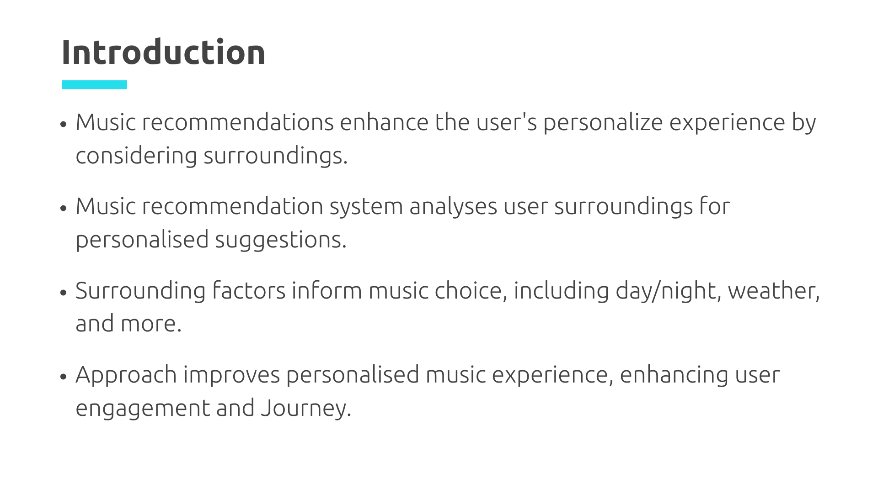
IT20610852 | Fernando M. P. T. K. | TMP-2023-24-065

Slide 25
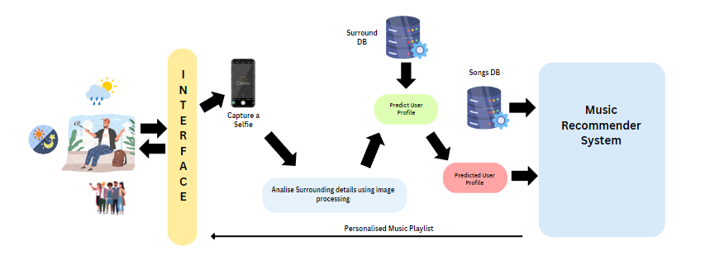
IT20610852 | Fernando M. P. T. K. | TMP-2023-24-065

Slide 26
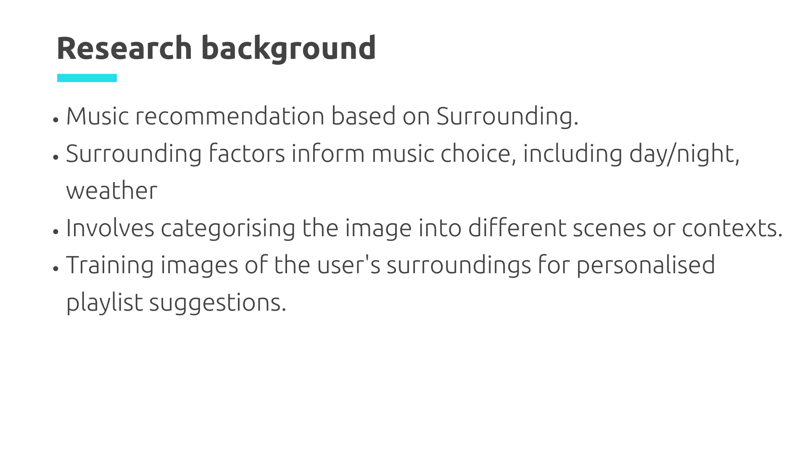
IT20610852 | Fernando M. P. T. K. | TMP-2023-24-065

Slide 27
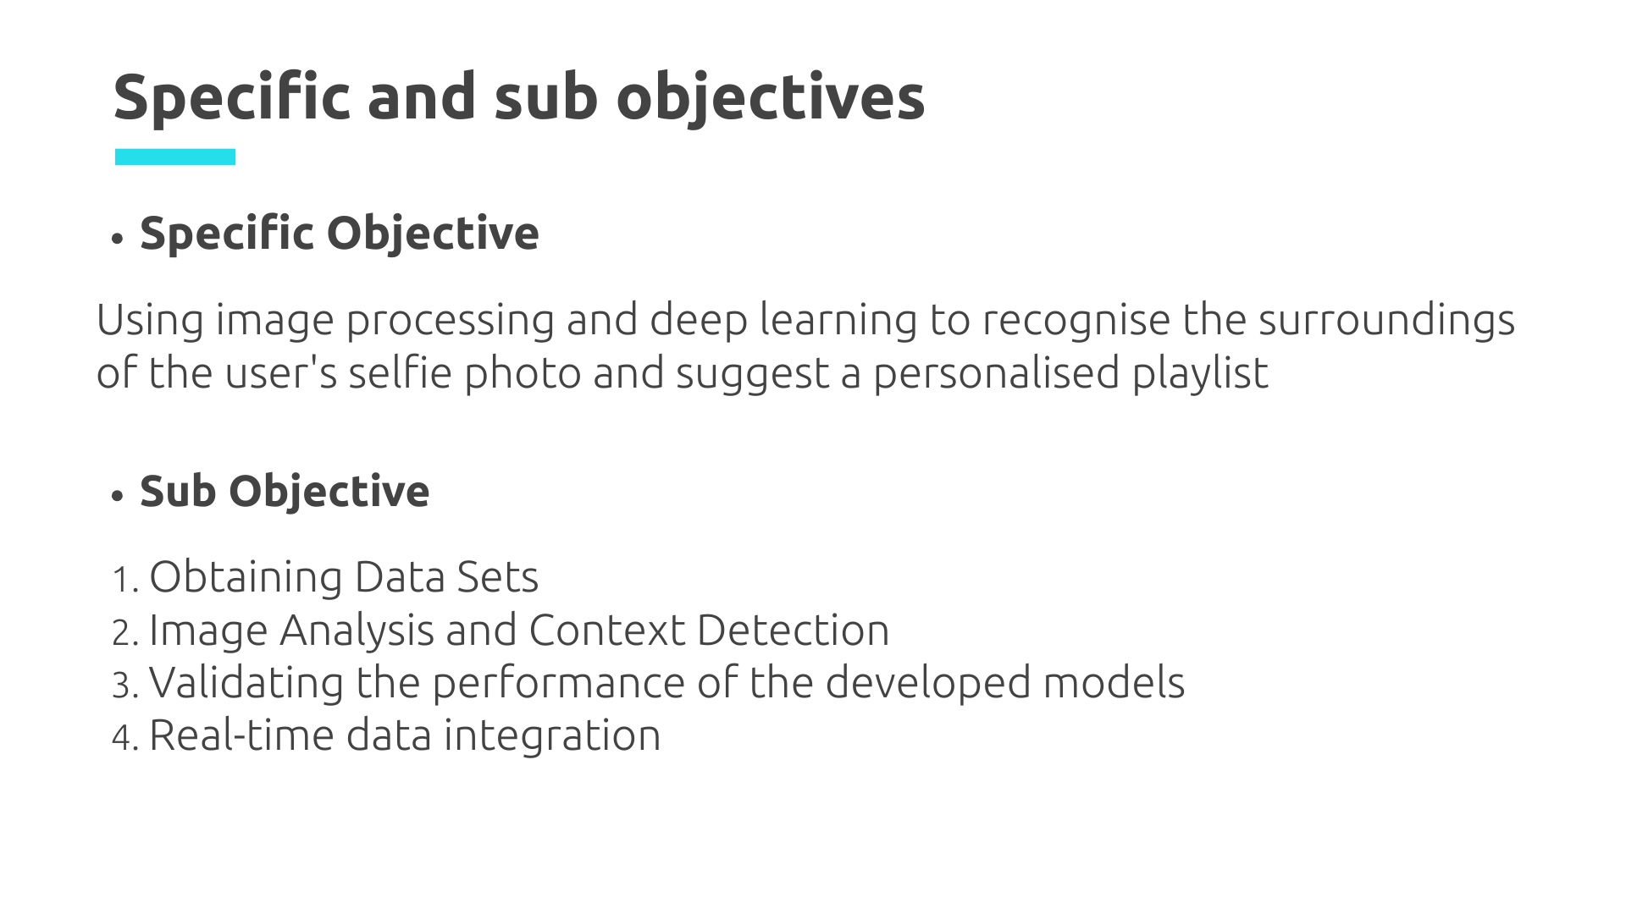
IT20610852 | Fernando M. P. T. K. | TMP-2023-24-065

Slide 28
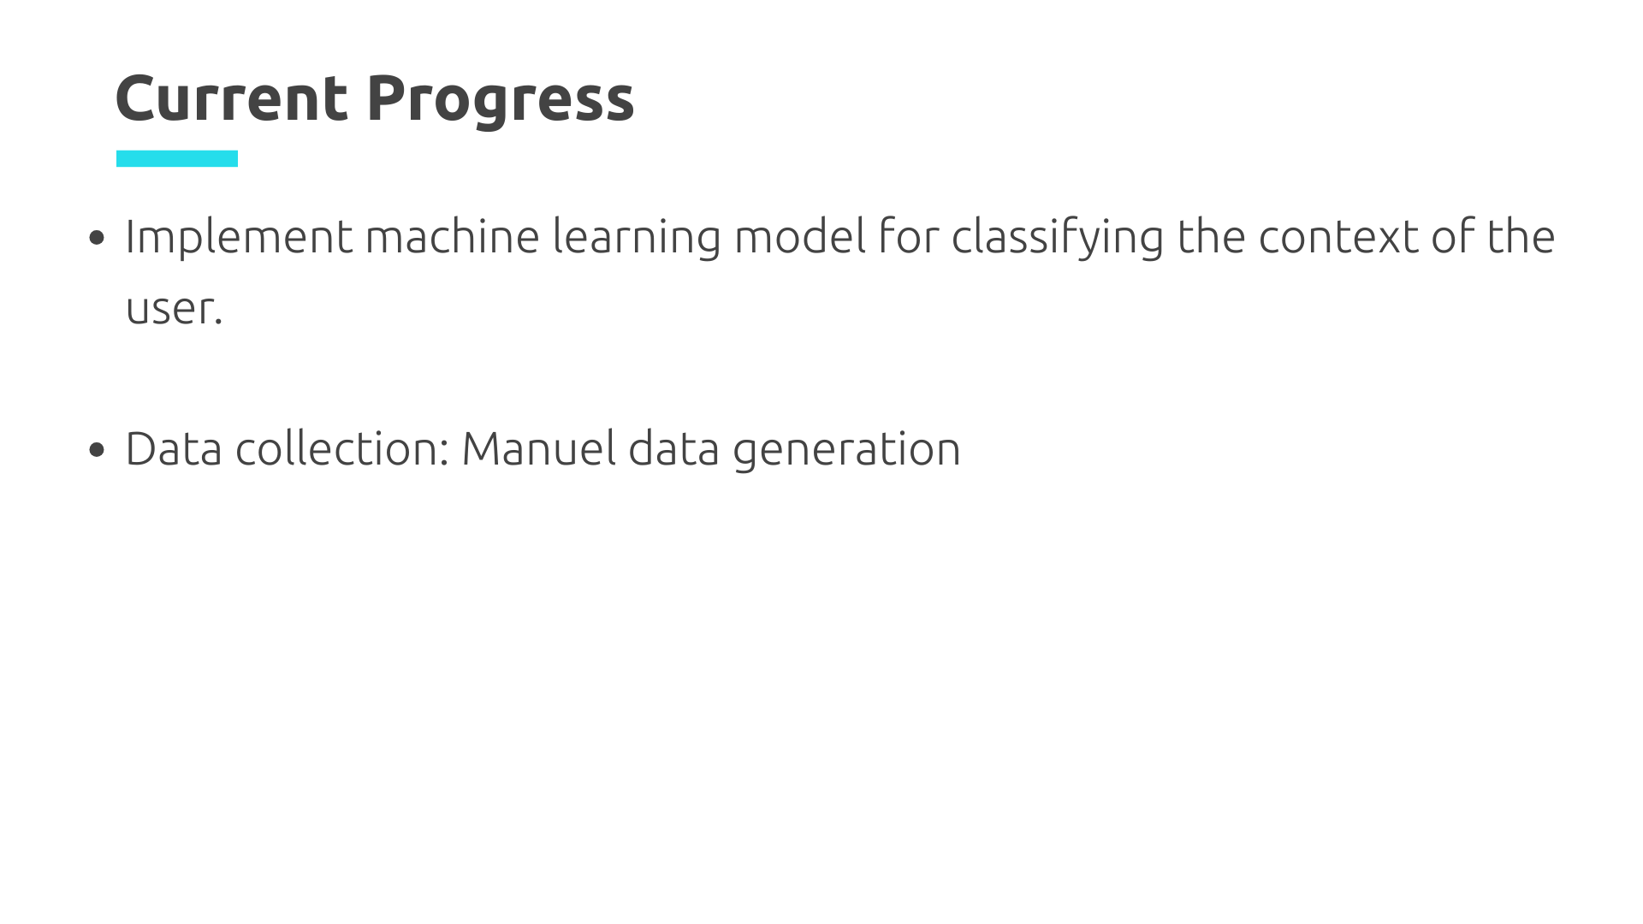
IT20610852 | Fernando M. P. T. K. | TMP-2023-24-065

Slide 29
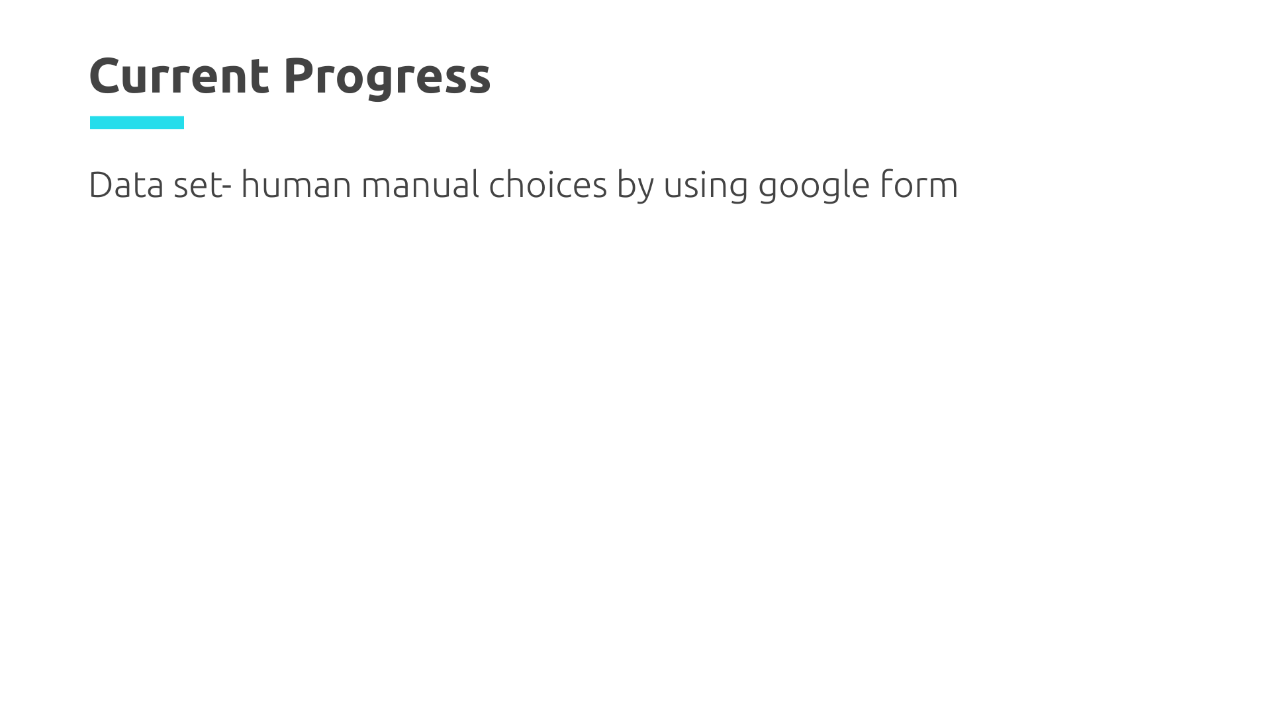
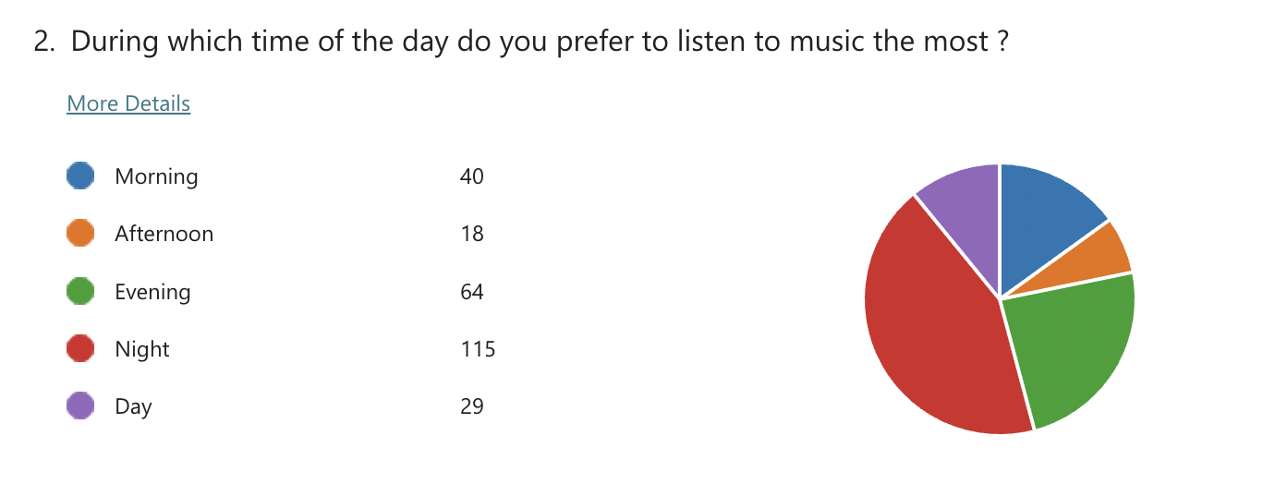
IT20610852 | Fernando M. P. T. K. | TMP-2023-24-065

Slide 30
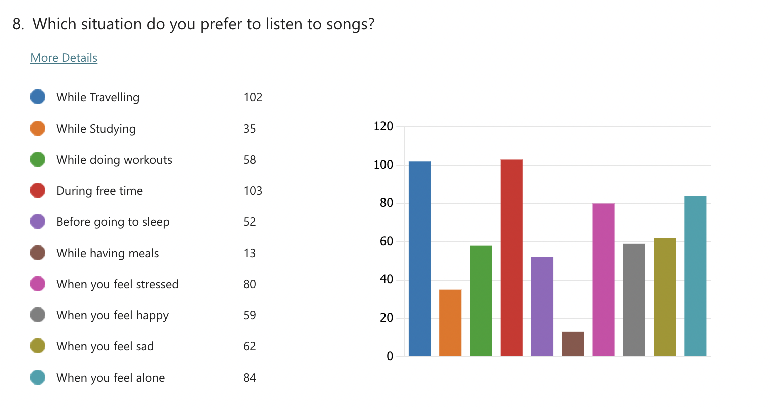
IT20610852 | Fernando M. P. T. K. | TMP-2023-24-065

Slide 31

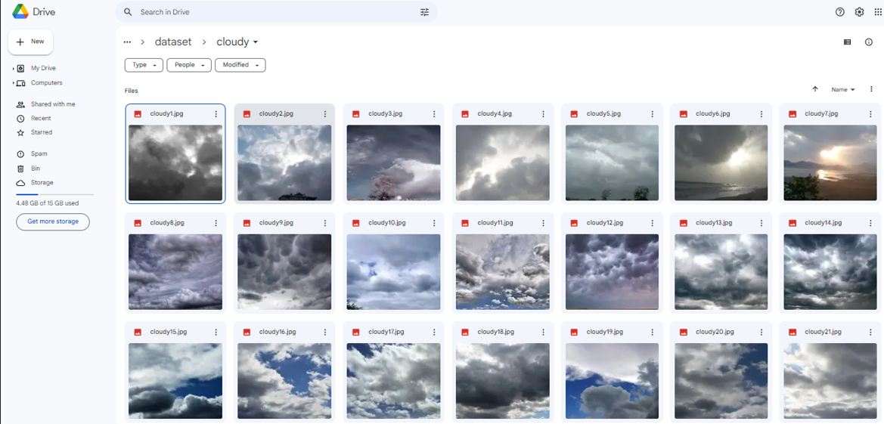
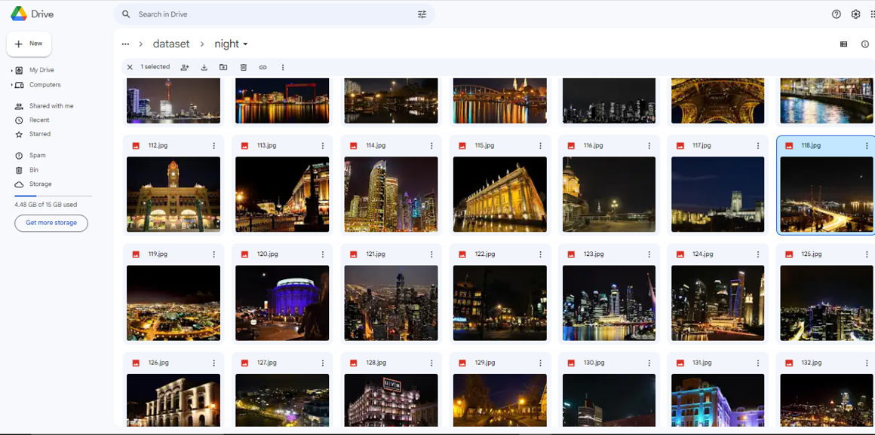
IT20610852 | Fernando M. P. T. K. | TMP-2023-24-065

Slide 32

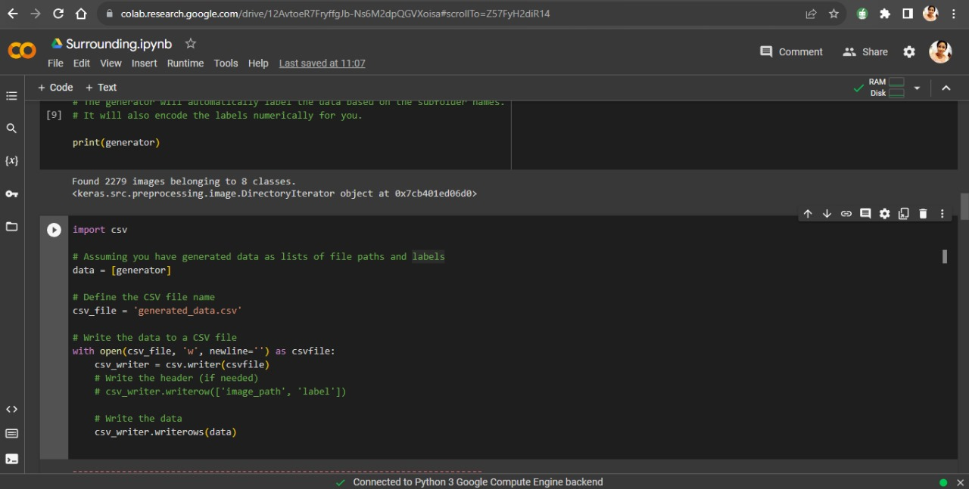
IT20610852 | Fernando M. P. T. K. | TMP-2023-24-065

Slide 33
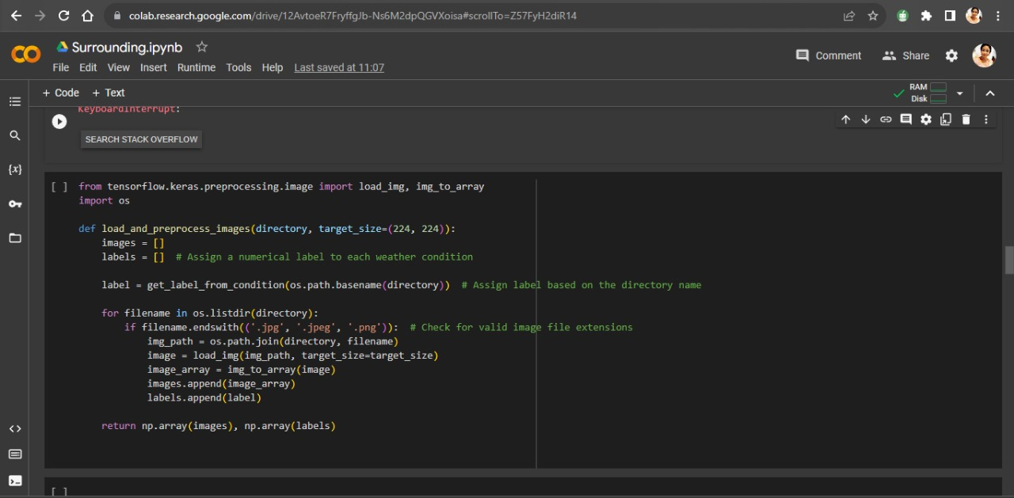
IT20610852 | Fernando M. P. T. K. | TMP-2023-24-065

Slide 34
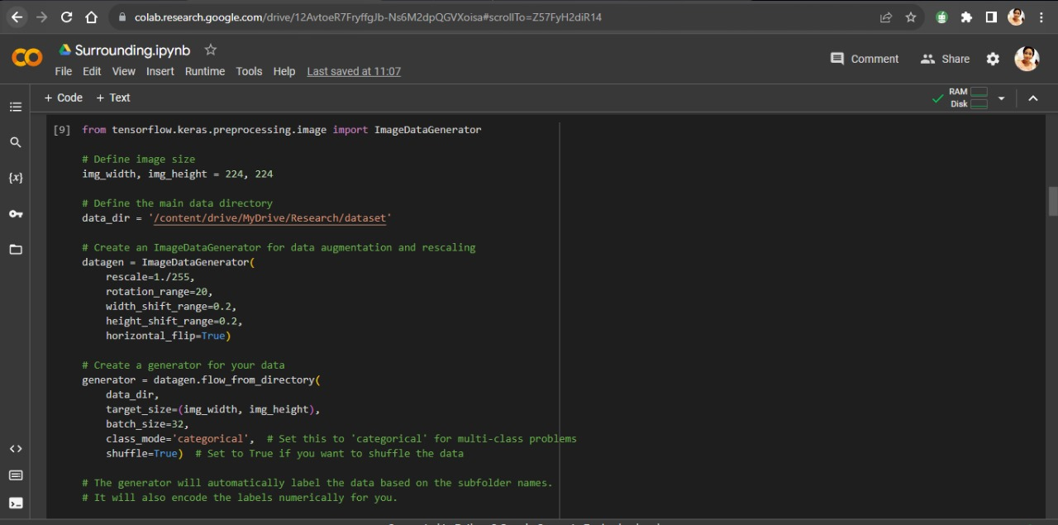
IT20610852 | Fernando M. P. T. K. | TMP-2023-24-065

Slide 35
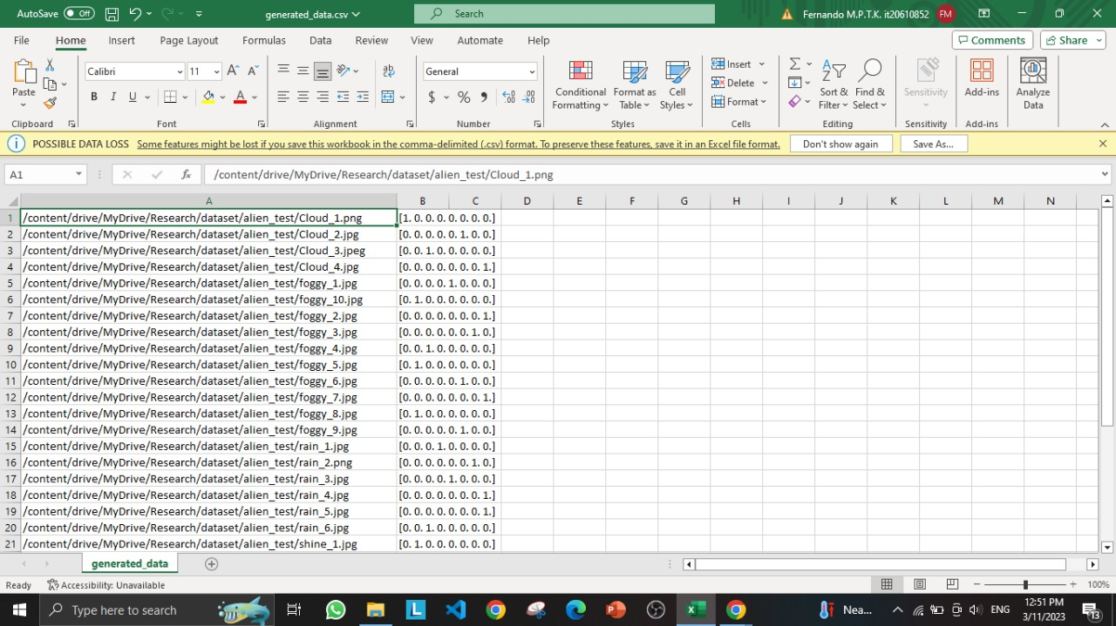
IT20610852 | Fernando M. P. T. K. | TMP-2023-24-065

Slide 36
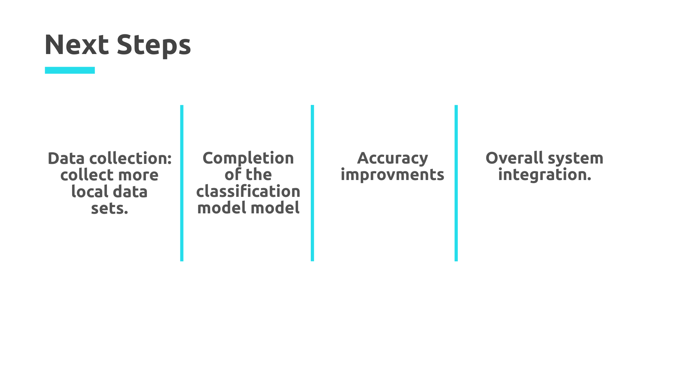
IT20610852 | Fernando M. P. T. K. | TMP-2023-24-065

Slide 37
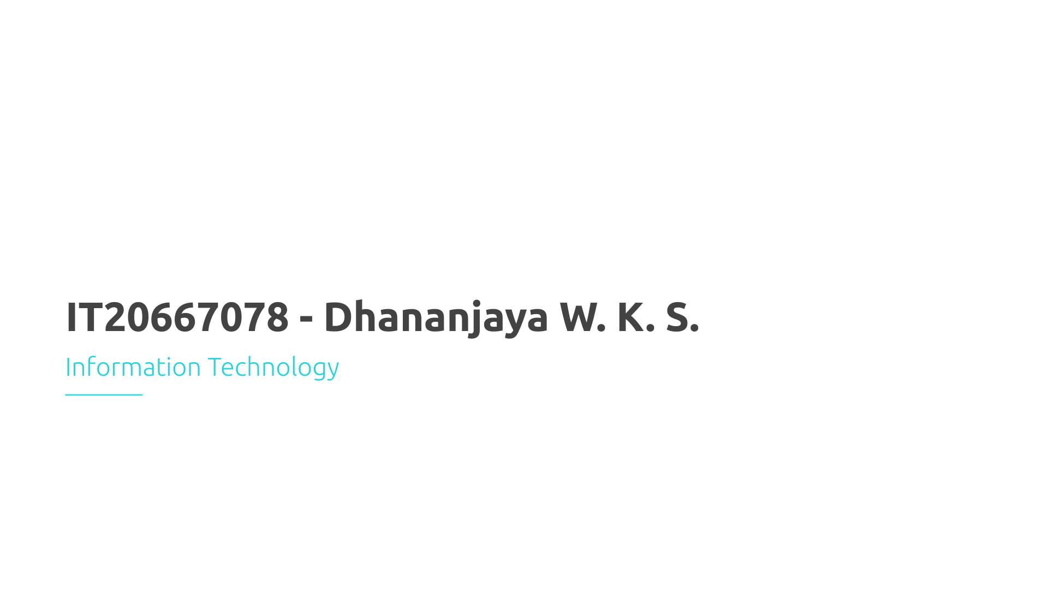
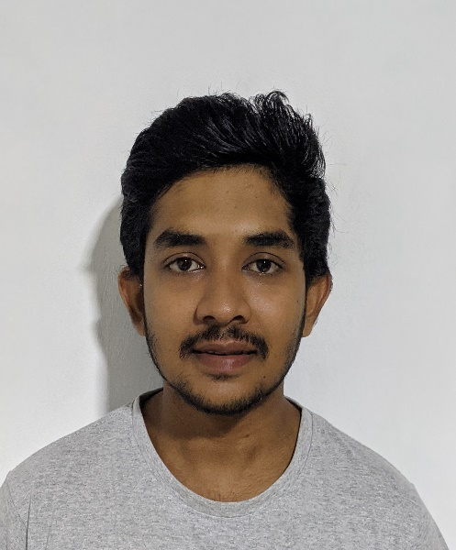
IT20667078 | Dhananjaya W. K. S. | TMP-2023-24-065

Slide 38
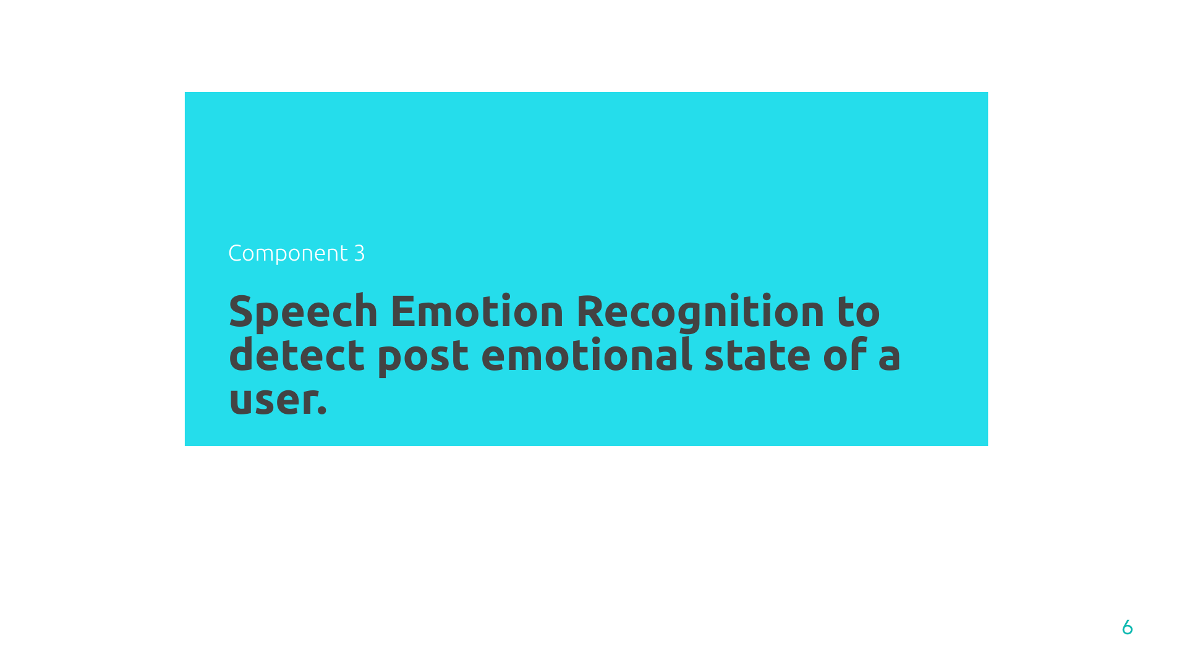
IT20667078 | Dhananjaya W. K. S. | TMP-2023-24-065

Slide 39
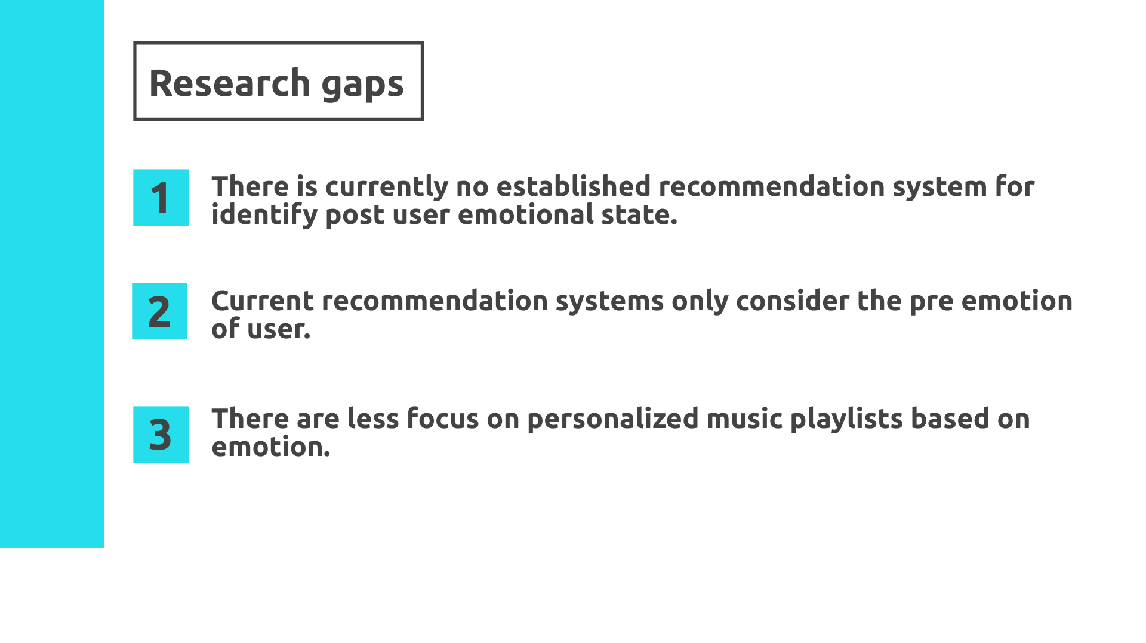
IT20667078 | Dhananjaya W. K. S. | TMP-2023-24-065

Slide 40
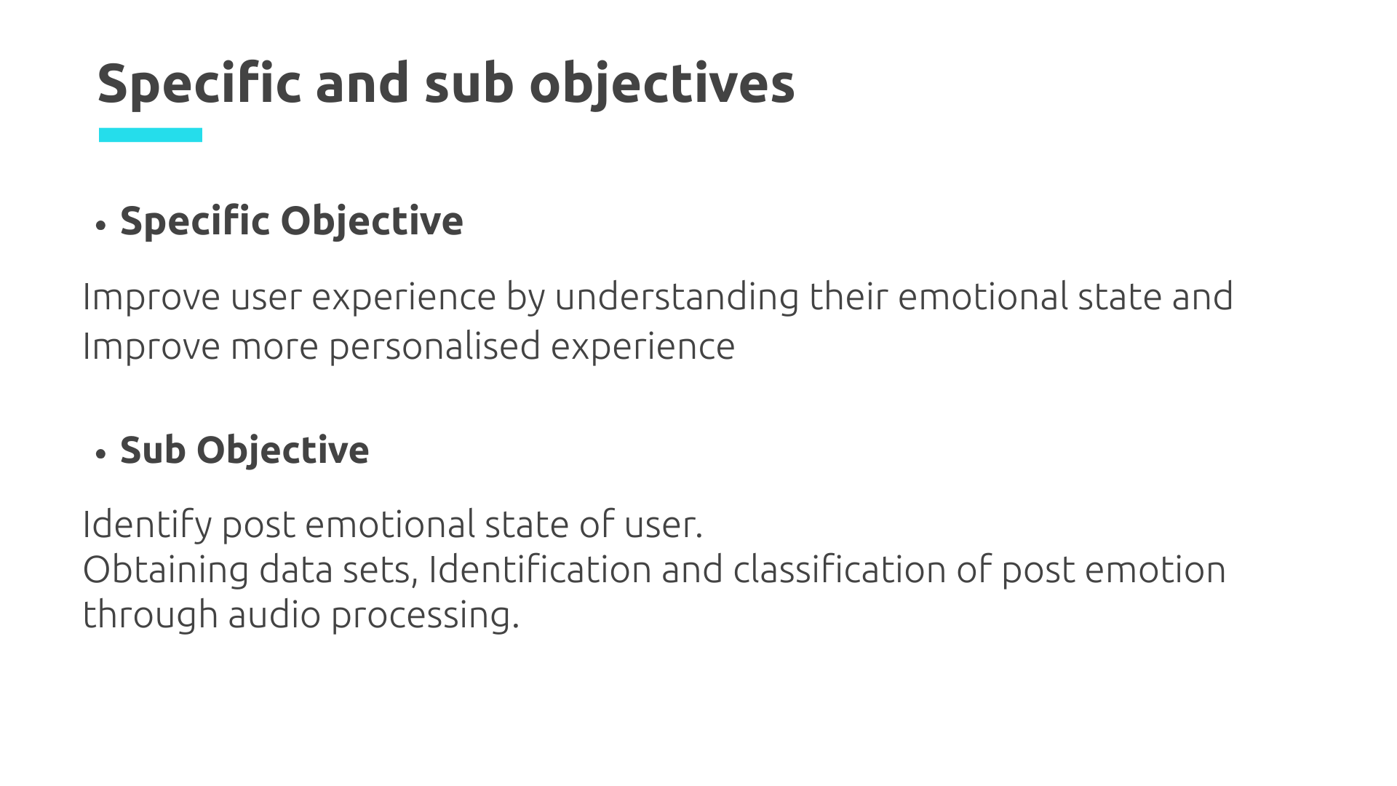
IT20667078 | Dhananjaya W. K. S. | TMP-2023-24-065

Slide 41
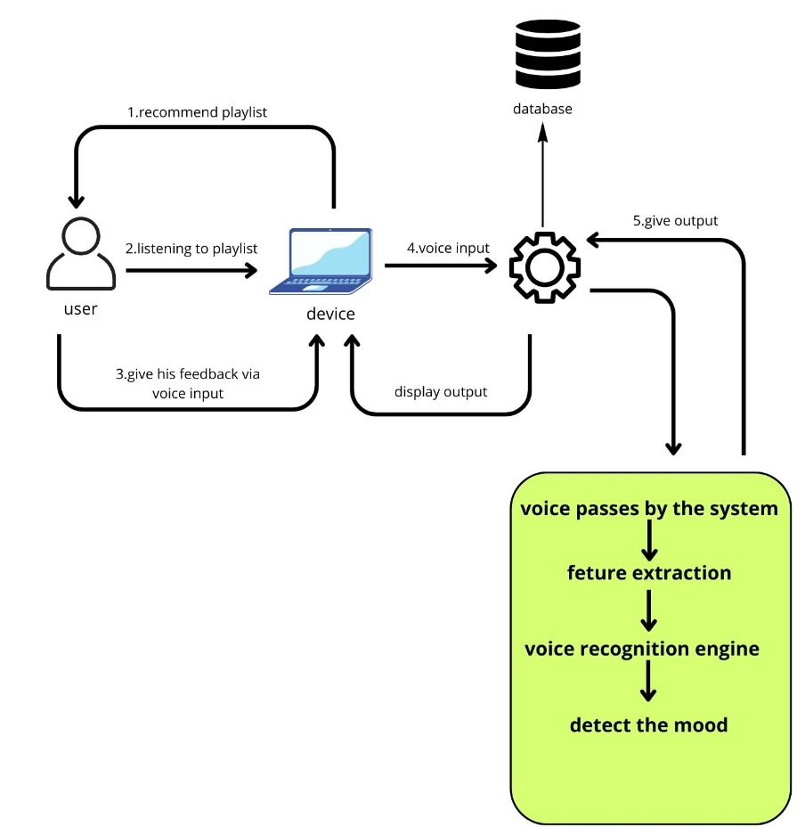
IT20665852 | Gunasekara C. M. | TMP-2023-24-065

Slide 42



IT20667078 | Dhananjaya W. K. S. | TMP-2023-24-065

Slide 43
IT20667078 | Dhananjaya W. K. S. | TMP-2023-24-065

Slide 44

IT20667078 | Dhananjaya W. K. S. | TMP-2023-24-065

Slide 45

IT20667078 | Dhananjaya W. K. S. | TMP-2023-24-065

Slide 46


IT20667078 | Dhananjaya W. K. S. | TMP-2023-24-065

Slide 47


IT20667078 | Dhananjaya W. K. S. | TMP-2023-24-065

Slide 48
IT20667078 | Dhananjaya W. K. S. | TMP-2023-24-065

Slide 49


IT20665616 | Sumanasekara H P | TMP-2023-24-065

Slide 50

IT20665616 | Sumanasekara H P | TMP-2023-24-065

Slide 51

IT20665616 | Sumanasekara H P | TMP-2023-24-065

Slide 52

IT20665616 | Sumanasekara H P | TMP-2023-24-065

Slide 53

IT20665616 | Sumanasekara H P | TMP-2023-24-065

Slide 54

IT20665616 | Sumanasekara H P | TMP-2023-24-065

Slide 55


IT20665616 | Sumanasekara H P | TMP-2023-24-065

Slide 56

IT20665616 | Sumanasekara H P | TMP-2023-24-065

Slide 57

IT20665616 | Sumanasekara H P | TMP-2023-24-065

Slide 58

IT20665616 | Sumanasekara H P | TMP-2023-24-065

Slide 59

IT20665616 | Sumanasekara H P | TMP-2023-24-065

Slide 60

IT20665616 | Sumanasekara H P | TMP-2023-24-065

Slide 61

IT20665616 | Sumanasekara H P | TMP-2023-24-065

Slide 62




IT20665616 | Sumanasekara H P | TMP-2023-24-065

Slide 63
IT20665616 | Sumanasekara H P | TMP-2023-24-065

Slide 64


Slide 65


